Slide 1
CSS 2

Slide 2
오늘 배울 내용
CSS 위치 속성
CSS 선택자

Slide 3
CSS 위치 속성

Slide 4
디스플레이(display)
display 속성
블록(block)
인라인(inline)
인라인-블록(inline-block) 요소 자체는 인라인(inline) 요소처럼 동작, 요소 내부에서는 블록(block) 요소처럼 동작

Slide 5
디스플레이(display)
visibility 속성
visible : 해당 HTML 요소를 웹 페이지에 나타냄
hidden : HTML 요소를 웹 페이지에 나타내지 않음 여전히 웹 페이지의 레이아웃에는 존재
collapse : 동적인 테이블에서만 사용가능, 테이블의 테두리를 한 줄만 보여줍니다.
visible:hidden 과 display: none;

Slide 6
디스플레이(display)
opacity 속성
filter:opacity (x%)
x : 0~100 값 0에 가까울수록 투명한 상태

Slide 7
포지션(position)
정적 위치(static position) 지정 방식 { position: static; }
상대 위치(relative position) 지정 방식 { position: relative; left: 30px; }
고정 위치(fixed position) 지정 방식 { position: fixed; top: 0; right: 0; }
절대 위치(absolute position) 지정 방식 { position: absolute; top: 50px; right: 0; }
Notes:
각각에 위치에 따른 사진필요
모든 HTML 요소의 position 속성의 기본 설정값은 static입니다.

Slide 8
포지션(position)
z-index 속성
겹쳐지는 요소들이 쌓이는 스택(stack)의 순서를 설정
스택(stack)의 순서는 양수나 음수 모두 설정할 수 있으며, 크기가 클수록 앞쪽에 위치, 작을수록 뒤쪽에 위치
Notes:
사진필요

Slide 9
플로트(float)
HTML 요소가 주변의 다른 요소들과 자연스럽게 어울리도록 만드는 속성
현재는 웹 페이지의 레이아웃(layout)을 작성할 때 자주 사용
{ float: left; }
Notes:
사진필요

Slide 10
플로트(float)
float 속성을 적용할 요소를 다 작성한 후 clear 속성을 사용하여, 이후에 등장하는 요소들이 더는 float 속성에 영향을 받지 않도록 설정
{ clear: both; }

Slide 11
플로트(float)
overflow 속성
float 속성이 적용된 HTML 요소가 자신을 감싸고 있는 컨테이너 요소보다 크면, 해당 요소의 일부가 밖으로 넘침
overflow 속성값을 auto로 설정하면, 컨테이너 요소의 크기가 자동으로 내부의 요소를 감쌀 수 있을 만큼 커짐
{ overflow: auto; }
컨테이너 요소 : div같이 다른 태그를 감싸는 태그
Notes:
사진필요

Slide 12
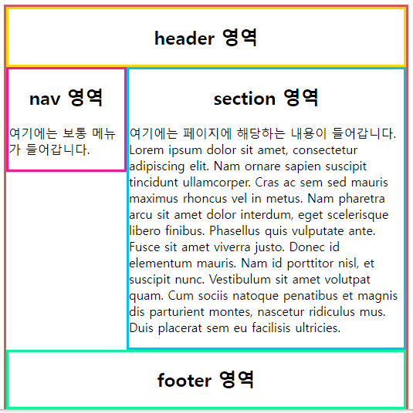
플로트(float) - 레이아웃

Slide 13
정렬(align)
블록(block) 타입의 요소를 정렬하기 위한 방법
margin 속성을 이용한 가운데 정렬
margin 속성값 : auto - 컨테이너 요소를 기준으로 수평 방향 가운데 정렬 반드시 해당 요소의 width 속성값을 먼저 설정

Slide 14
정렬(align)
position 속성을 이용한 좌우 정렬
div { width: 300px; position: absolute; right: 0; }
position 속성을 이용하여 정렬할 경우에는 <body>요소에 margin과 padding 속성값을 설정
body { padding: 0; margin: 0; }
웹 브라우저마다 레이아웃이 다르게 보이는 것을 미리 방지
Notes:
정상적인 레이아웃에서 벗어나 다른 요소와 겹칠 수 있다.

Slide 15
정렬(align)
float 속성을 이용한 좌우 정렬
div { width: 350px; padding: 10px; margin: 0; }
div.left { float: left }
div.right { float: right }
Notes:
실습하면서 확인하기.

Slide 16
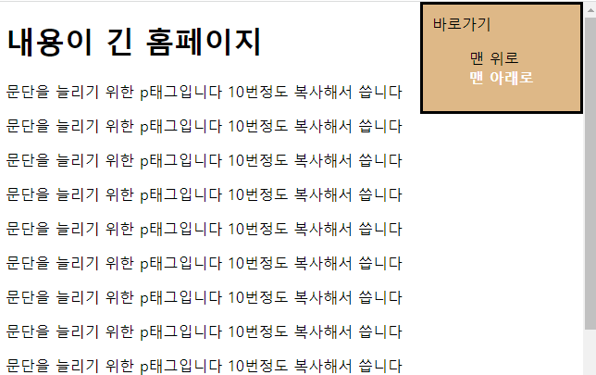
CSS 위치 속성 실습 1
position속성의 fixed를 사용해서 맨위쪽, 아래쪽으로 가는 책갈피를 만드세요
hover효과를 주어 마우스를 올렸을 때 흰색으로 바뀝니다.

Slide 17
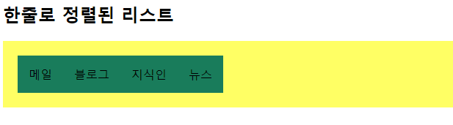
CSS 위치 속성 실습 2
ul {overflow: auto; padding: 20px; }
Float를 사용

Slide 18
CSS 선택자

Slide 19
선택자(selector)
전체 선택자 * {}
HTML 요소 선택자 : p
아이디(id) 선택자 id=“name” #name
클래스(class) 선택자 .class
그룹(group) 선택자 .class, p

Slide 20
결합 선택자 - 자손 선택자(descendant selector)
해당 요소의 하위 요소 중에서 특정 타입의 요소를 모두 선택
div p {스타일;}

Slide 21
결합 선택자 - 자식 선택자(child selector)
해당 요소의 바로 밑에 존재하는 하위 요소 중에서 특정 타입의 요소를 모두 선택
div > p {스타일;}

Slide 22
동위 선택자(sibling selector)
일반 동위 선택자(general sibling selector)
해당 요소와 동위 관계에 있으며, 해당 요소보다 뒤에 존재하는 특정 타입의 요소를 모두 선택
div ~ p {스타일;}
인접 동위 선택자(adjacent sibling selector)
해당 요소와 동위 관계에 있으며, 해당 요소의 바로 뒤에 존재하는 특정 타입의 요소를 모두 선택
div + p {스타일;}

Slide 23
의사 클래스(pseudo-class)
선택하고자 하는 HTML 요소의 특별한 '상태(state)'를 명시할 때 사용
동적 의사 클래스(dynamic pseudo-classes)
상태 의사 클래스(UI element states pseudo-classes)
구조 의사 클래스(structural pseudo-classes)
기타 의사 클래스

Slide 24
동적 의사 클래스 (dynamic pseudo-classes)
:link 기본 상태이며, 페이지를 방문하지 않은 상태
:visited 한 번이라도 이 링크를 통해 연결된 페이지를 방문한 상태
:hover 사용자의 마우스 커서가 링크 위에 올라가 있는 상태
:active 사용자가 마우스로 링크를 클릭하고 있는 상태
:focus 키보드나 마우스의 이벤트(event) 또는 다른 형태로 해당 요소가 포커스(focus)를 가지고 있는 상태

Slide 25
상태 의사 클래스 (UI element states pseudo-classes)
:checked
:enabled
:disabled

Slide 26
구조 의사 클래스 (structural pseudo-classes)
:first-child 모든 자식(child) 요소 중에서 맨 앞에 위치하는 자식(child) 요소
:last-child 모든 자식(child) 요소 중에서 맨 마지막에 위치하는 자식(child) 요소
:nth-child 모든 자식(child) 요소 중에서 앞에서부터 n번째에 위치하는 자식(child) 요소 p:nth-child(2n)
:nth-last-child 뒤에서부터 n번째에 위치하는 자식(child) 요소 p:nth-last-child(3n)

Slide 27
구조 의사 클래스 (structural pseudo-classes)
:first-of-type
:last-of-type
:nth-of-type
:nth-last-of-type

Slide 28
의사 요소(pseudo-element)
해당 HTML 요소의 특정 부분만을 선택할 때 사용
::first-letter 텍스트의 첫 글자만을 선택-블록(block) 타입의 요소
::first-line 텍스트의 첫 라인만을 선택 - 블록(block) 타입의 요소
::before 특정 요소의 내용(content) 부분 바로 앞에 다른 요소를 삽입
::after 바로 뒤에 다른 요소를 삽입
::selection 해당 요소에서 사용자가 선택한 부분만을 선택

Slide 29
속성 선택자(attribute selectors)
특정 속성이나 특정 속성값을 가지고 있는 HTML 요소를 선택
[속성이름] - 모두선택
[속성이름="속성값"]
[속성이름~="속성값"] 특정 문자열로 이루어진 하나의 단어를 포함하는 요소
[속성이름|="속성값"] 하나의 단어로 시작하는 요소
[속성이름^="속성값"] 특정 문자열로 시작하는 요소
[속성이름$="속성값"] 특정 문자열로 끝나는 요소
[속성이름*="속성값"] 특정 문자열를 포함하는 요소

Slide 30
기타 의사 클래스
:not 모든 선택자와 함께 사용할 수 있으며, 해당 선택자를 반대로 적용
:lang 컴퓨터의 언어 설정에 따라 다르게 표현할 때 사용
:lang(en) { quotes: '"' '"' "'" "'"; } :lang(fr) { quotes: "<<" ">>" "<" ">"; }

Slide 31
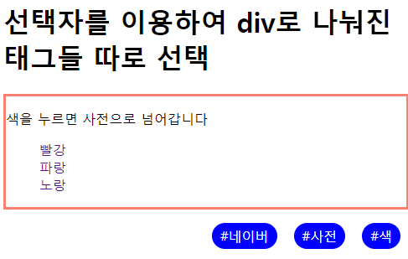
CSS 선택자 실습 1
아래와 같이 만드세요

Slide 32
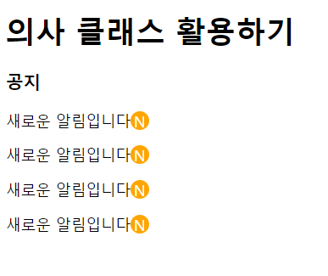
CSS 선택자 실습 2
::after를 이용해서 n 알림 content:“N”
Display :inline-block

Slide 33
종합 실습 1

Slide 34
QnA

